Slide 1
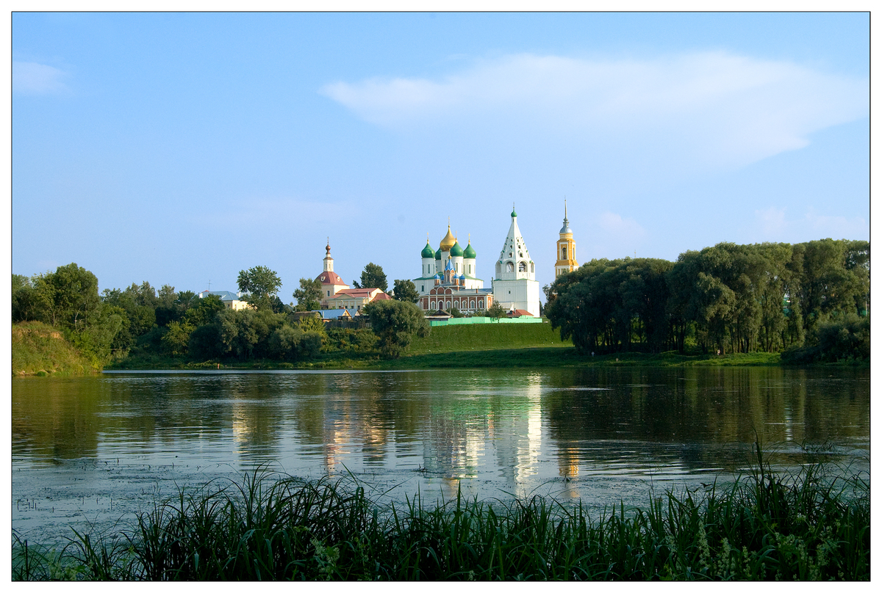
Святыни Коломенской Земли

Slide 2
Святая великомученица Параскева
Родилась в городе Икония
в Малой Азии.
Веря во Христа, она
заботилась о
распространении
христианства среди
язычников.

Slide 3
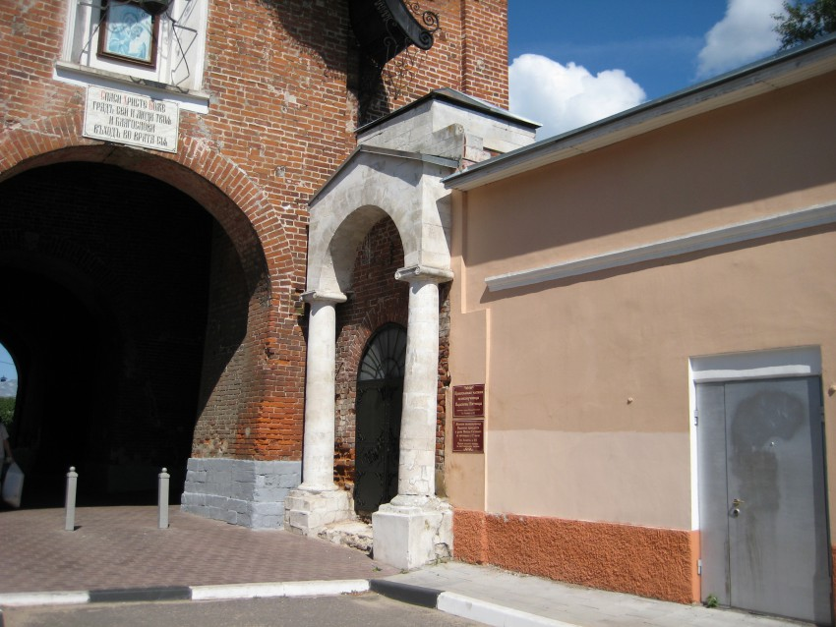
Часовня Параскевы Пятницы

Slide 4
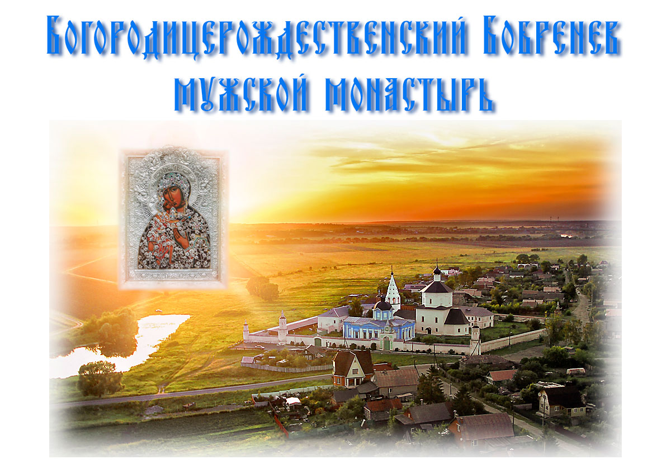

Slide 5
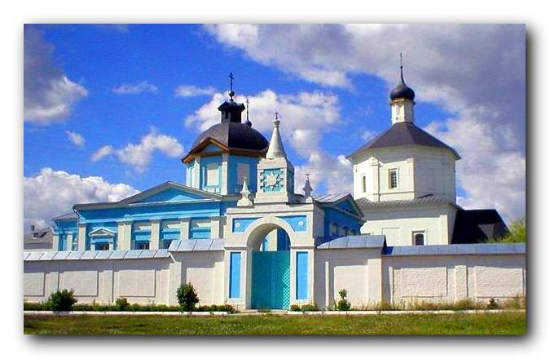
В 1381 г. у Коломны был основан монастырь. У него три имени: Богородице - Рождественский, поскольку битва пришлась на этот праздник, Бобренев - по семейному прозвищу Боброка-Волынца: Бобреня, и Обетный - в знак того, что монастырь заложен по обету.

Slide 6
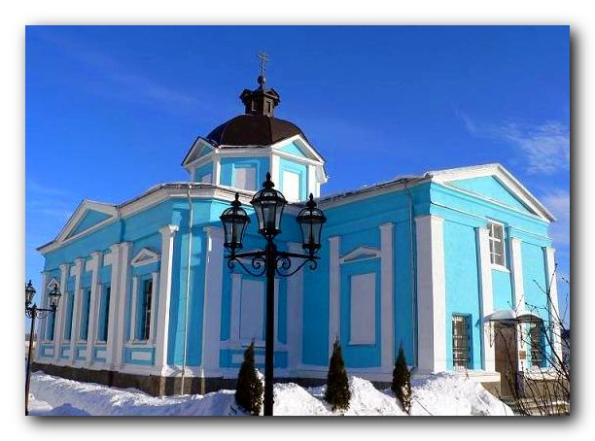
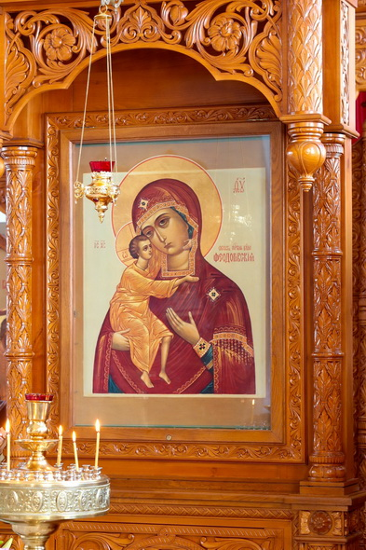
Церковь Иконы Божией Матери Феодоровская.

Slide 7
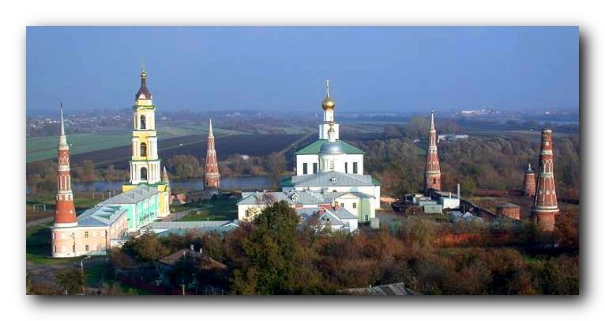
Богоявленский Старо-голутвин, Мужской Монастырь.

Slide 8
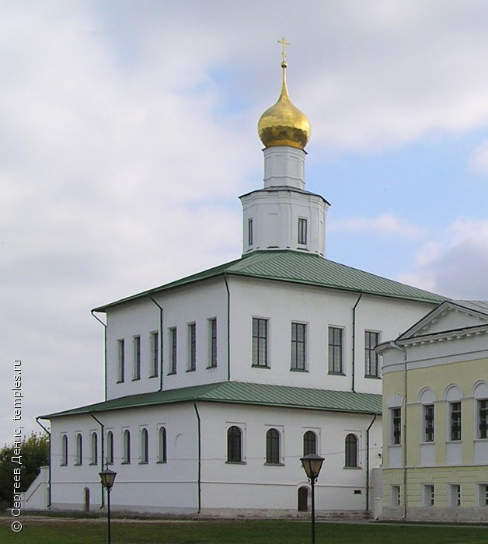
Собор Богоявления Господня
Дата основания 1385

Slide 9
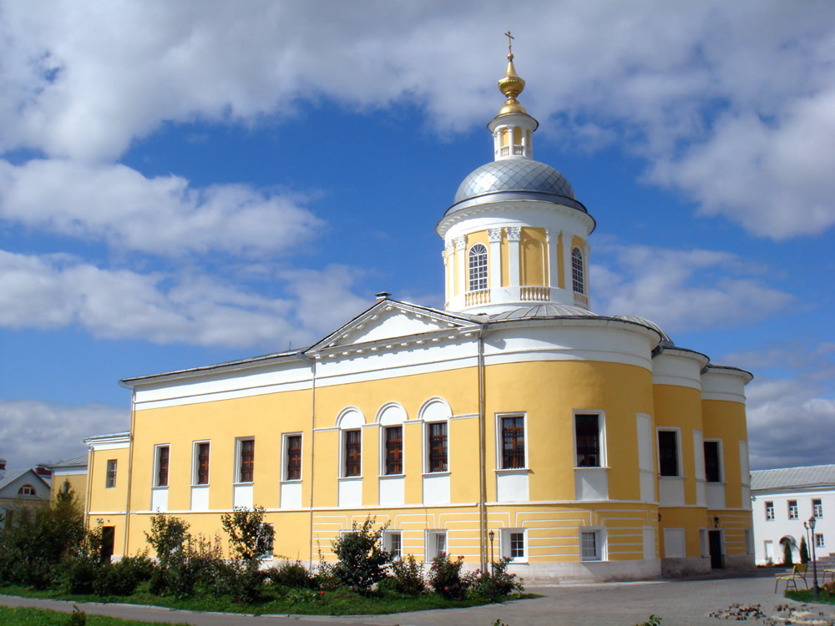
Церковь Преподобного Сергия Радонежского

Slide 10
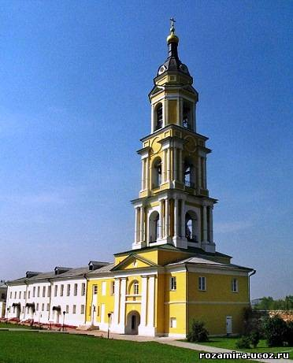
Восточный корпус (бывший братский корпус) с колокольней (высота 46±1 м) и Введенским надвратным храмом (XIX век).

Slide 11
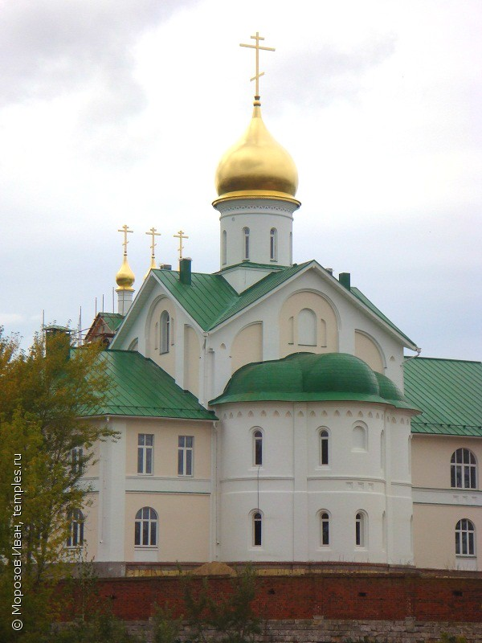
Церковь Трех Святителей Великих в Коломенской духовной семинарии
Дата основания 2008

Slide 12
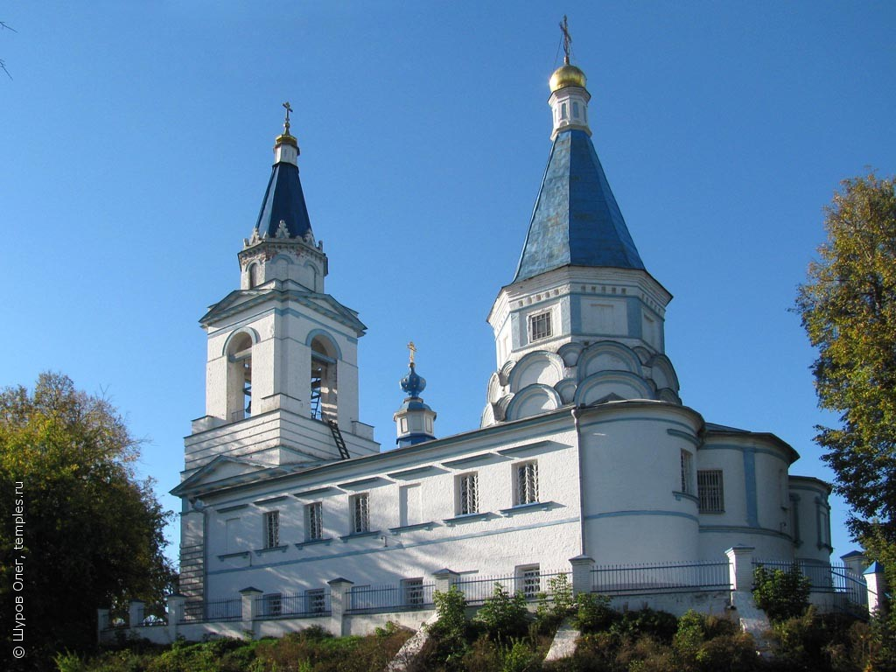
Церковь Рождества Христова в Беседах

Slide 13
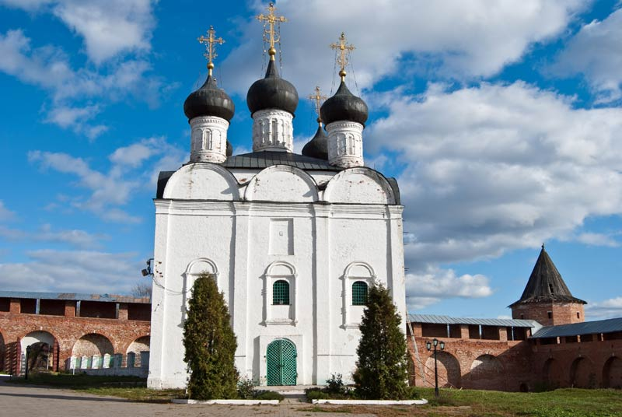
Зарайский Кремль

Slide 14
Спасибо
За
Внимание.

